Slide 1
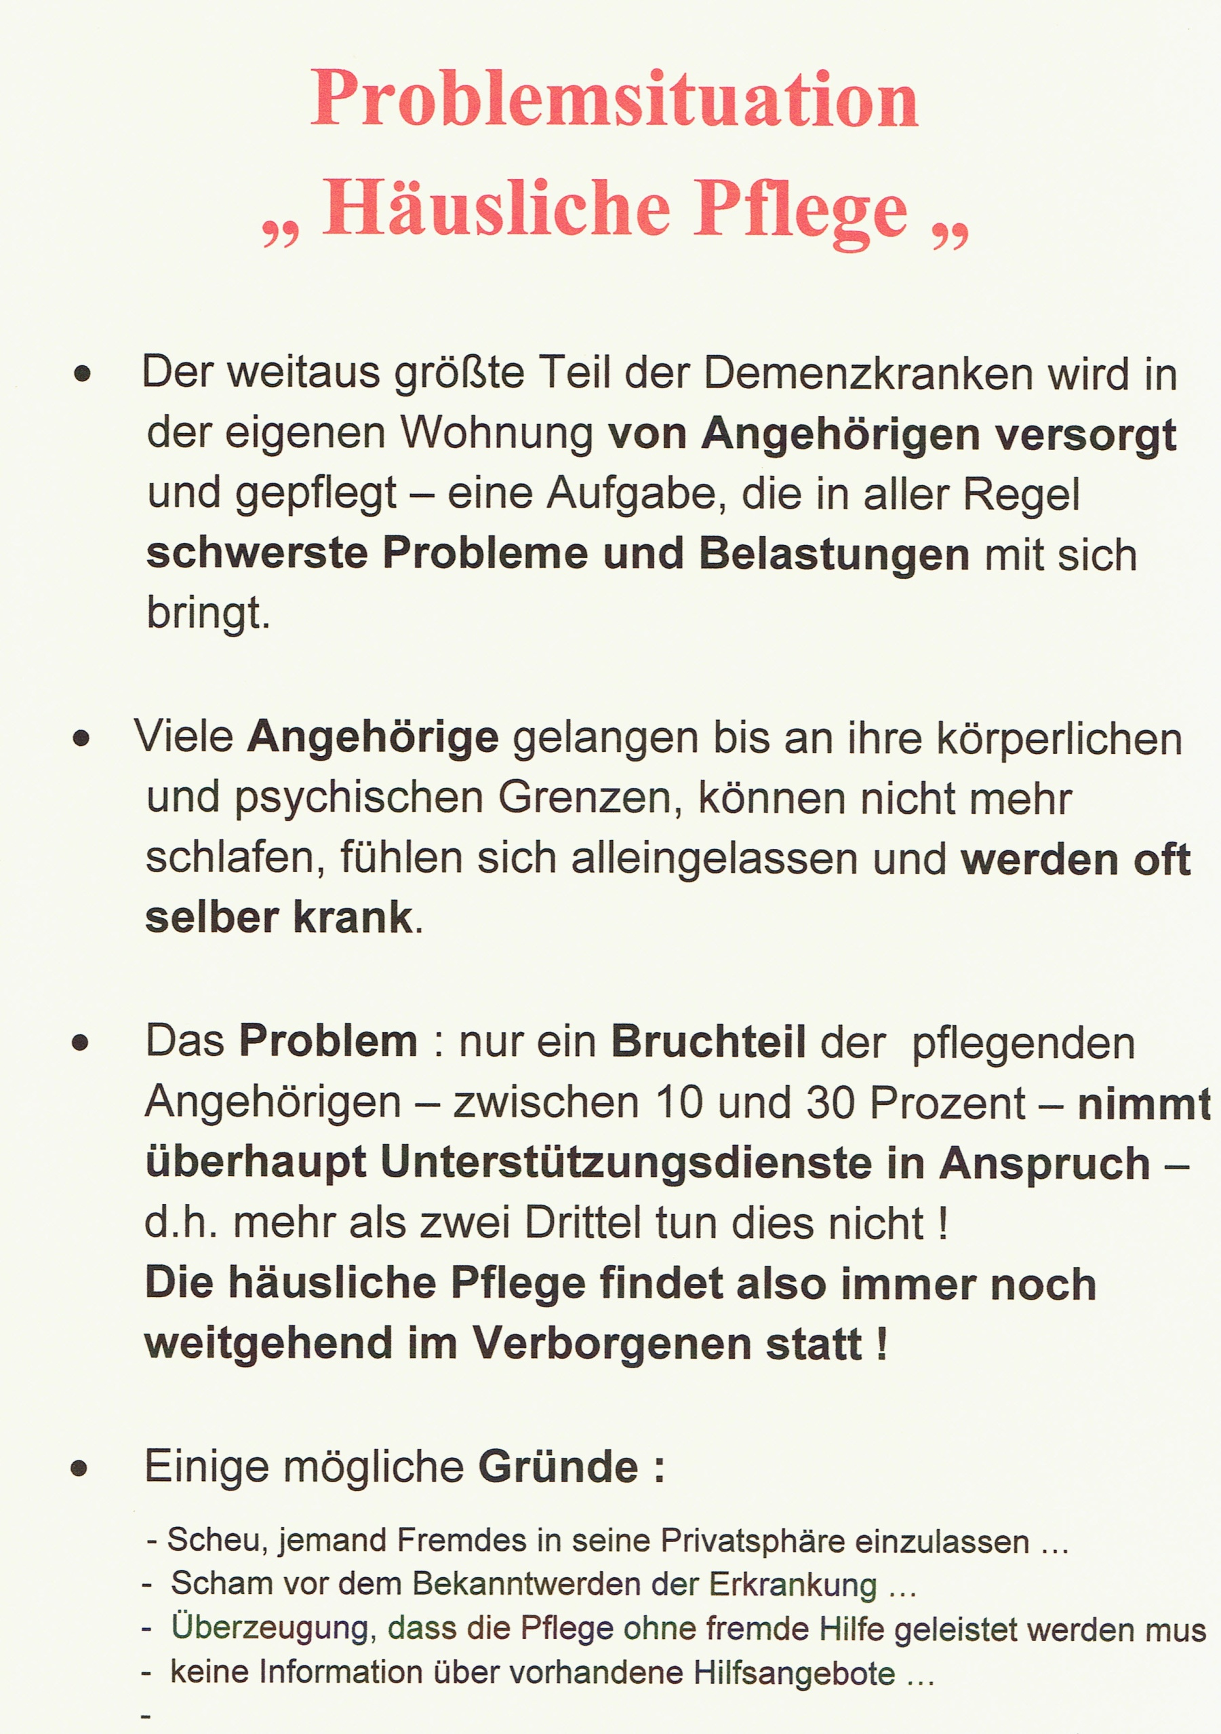
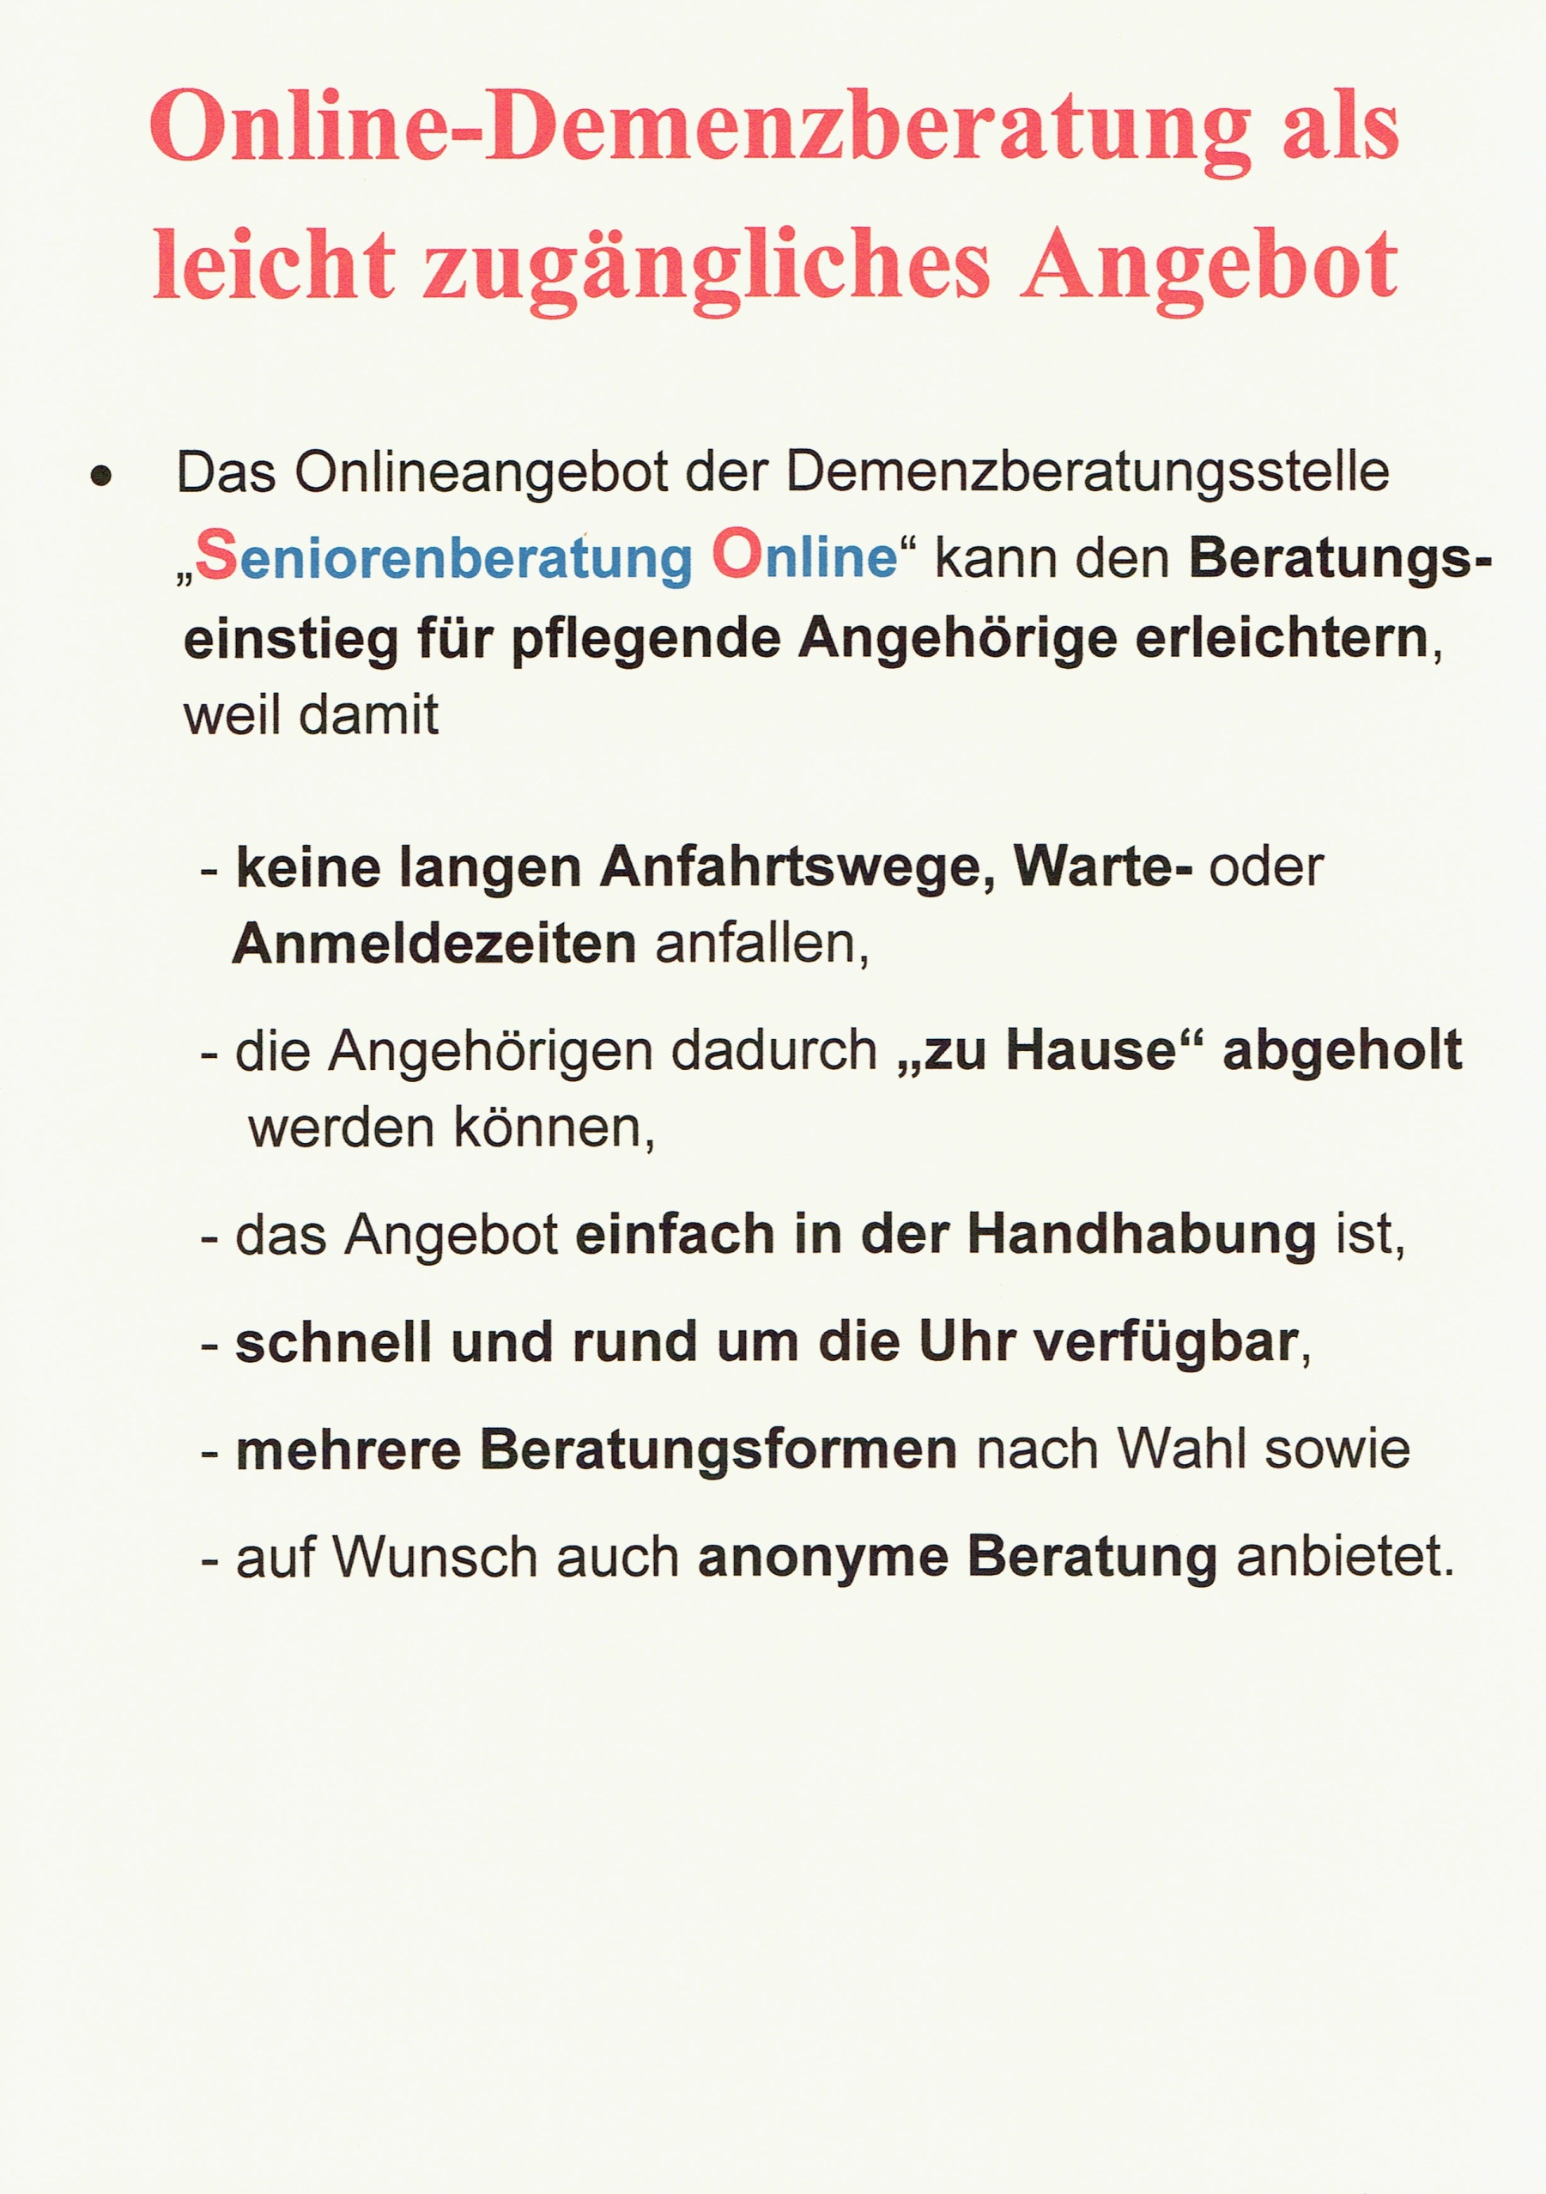
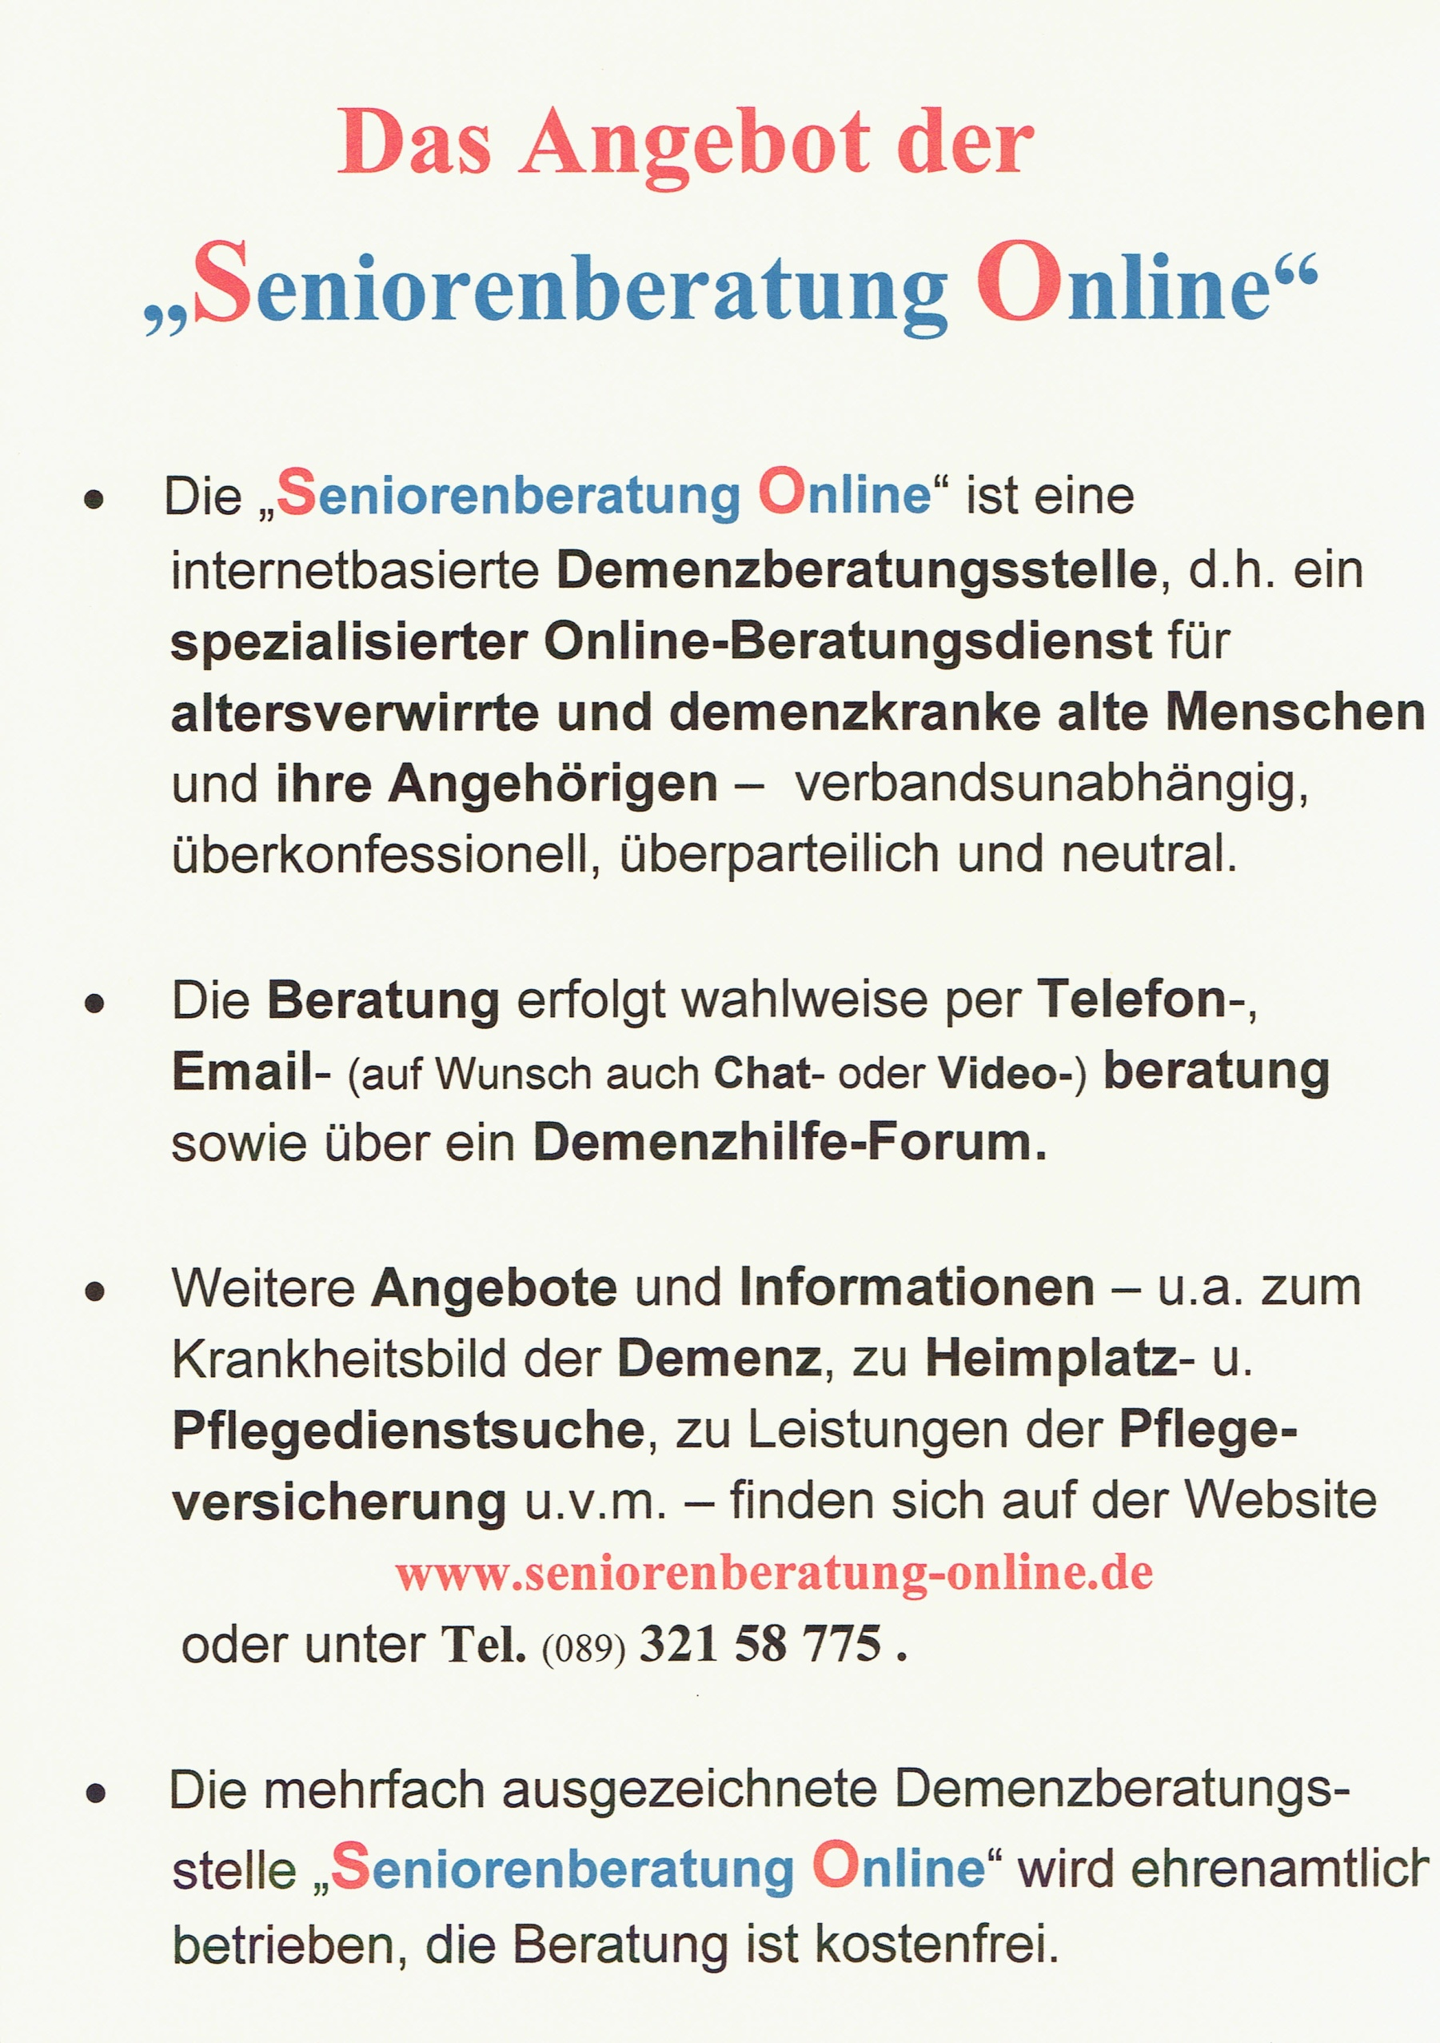
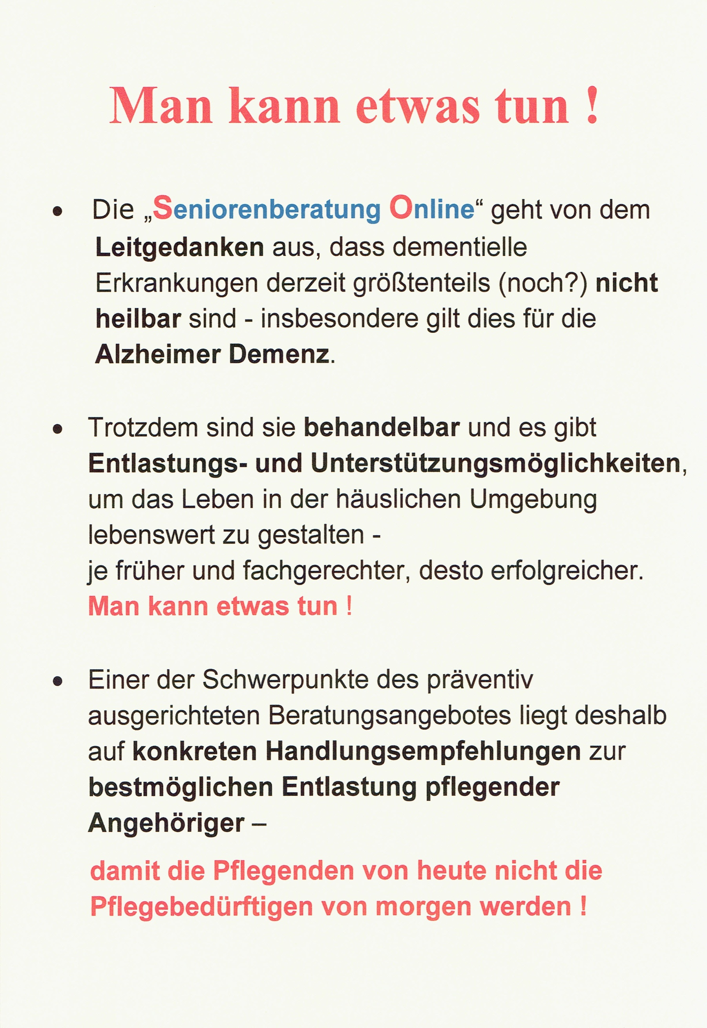
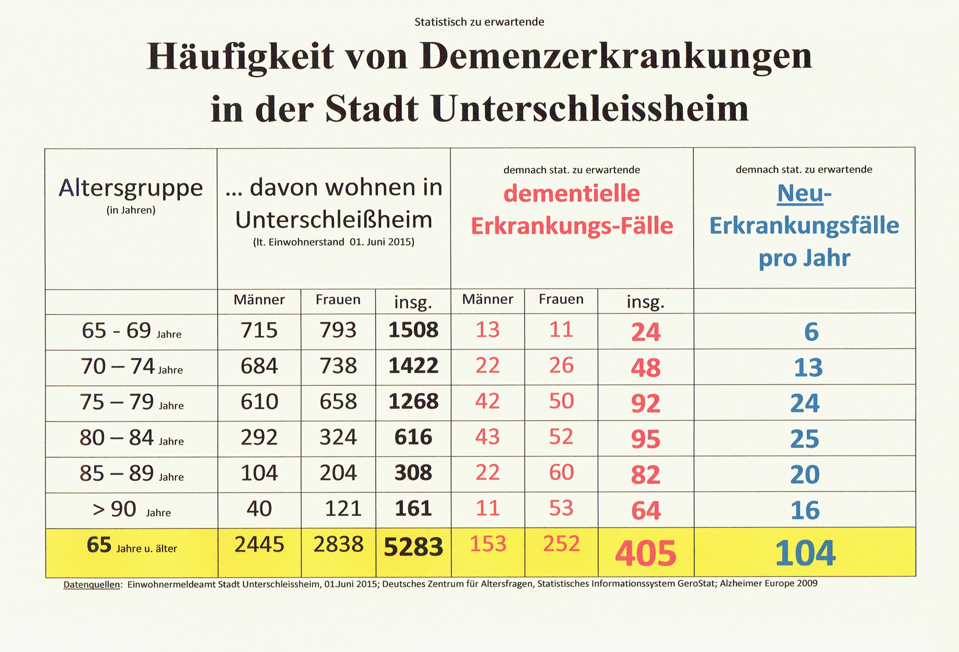
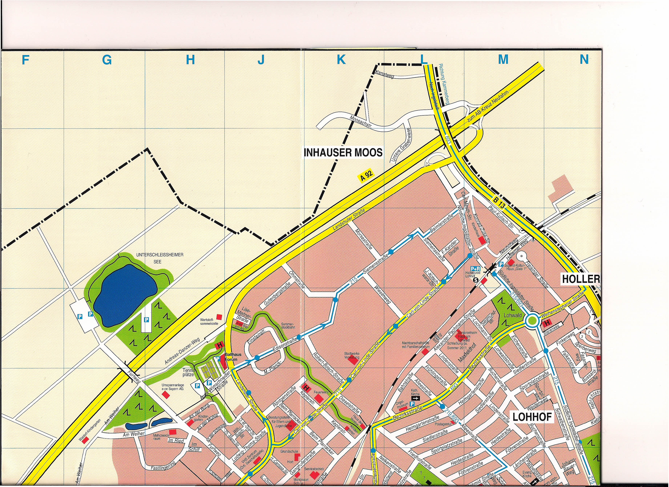
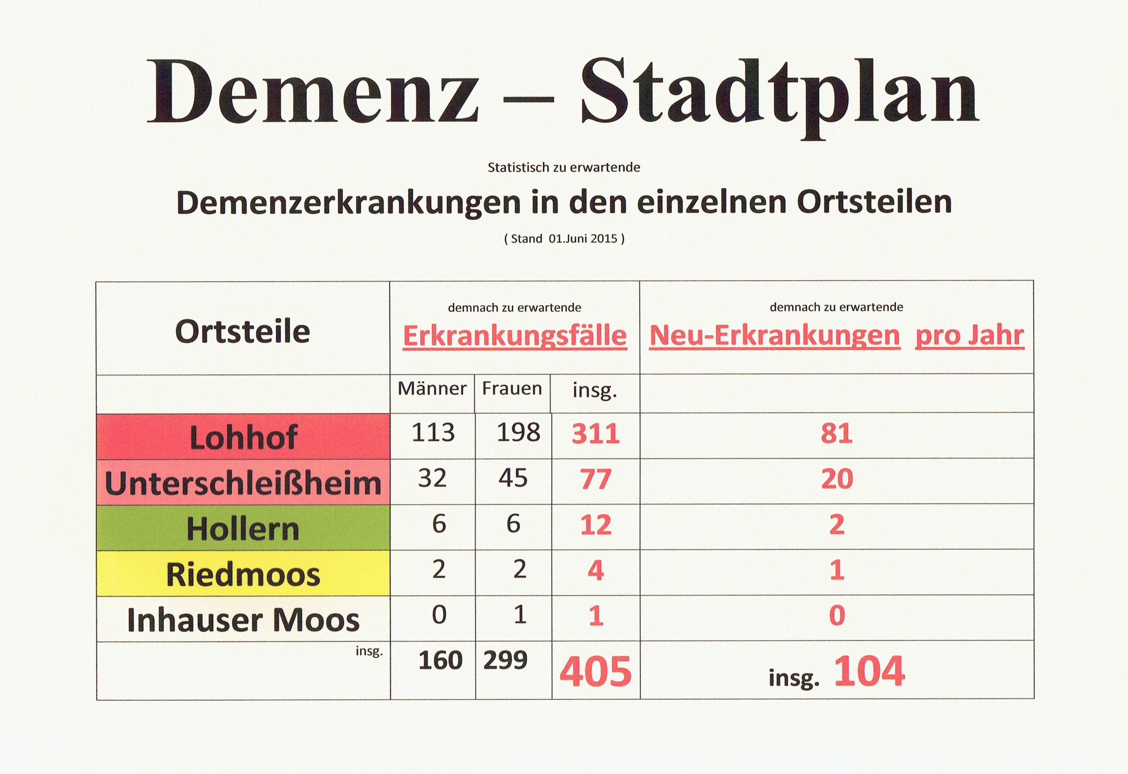
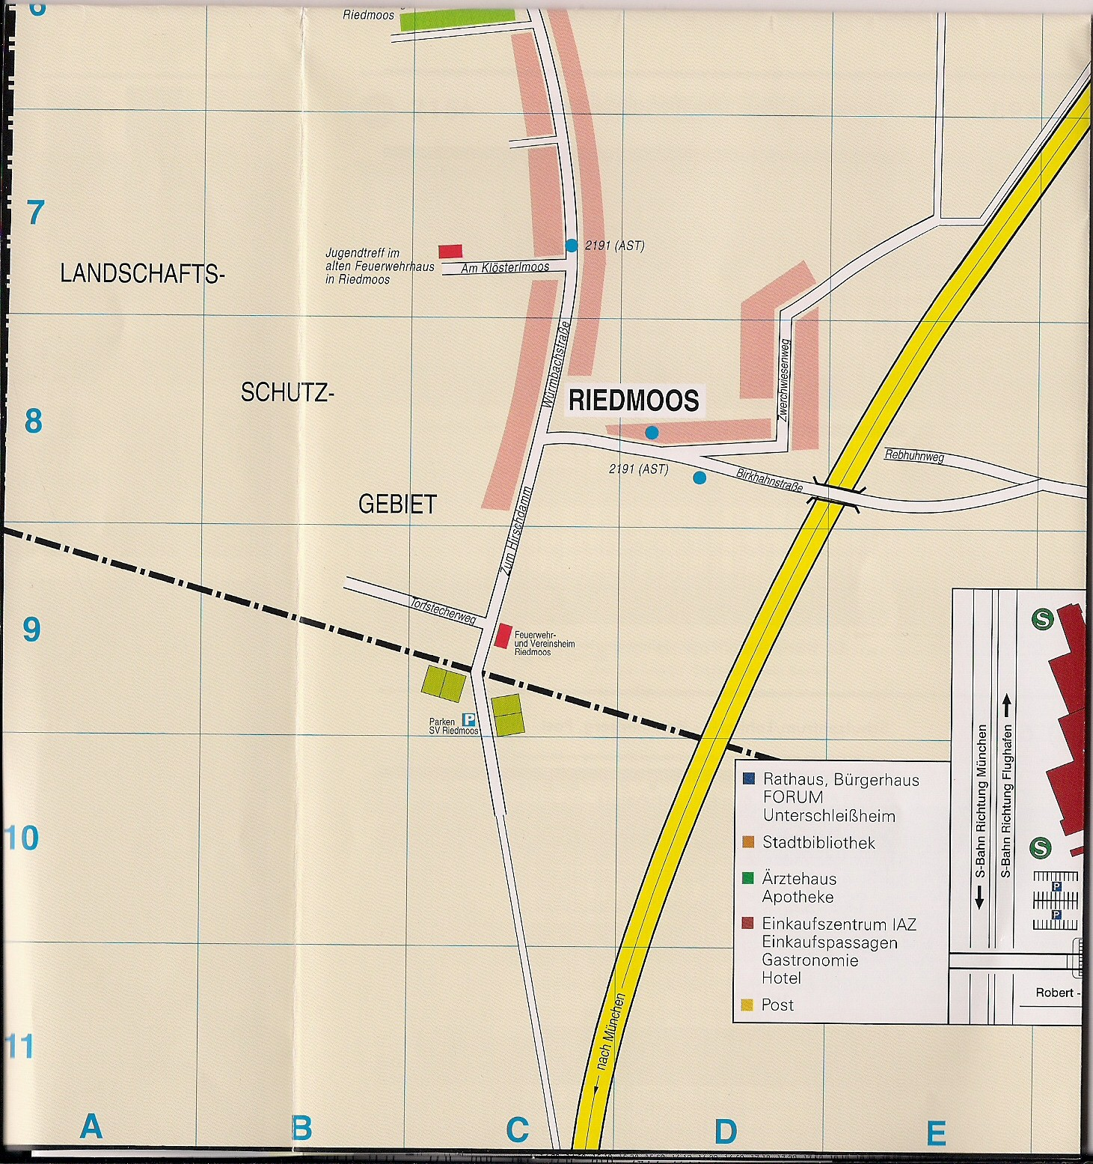
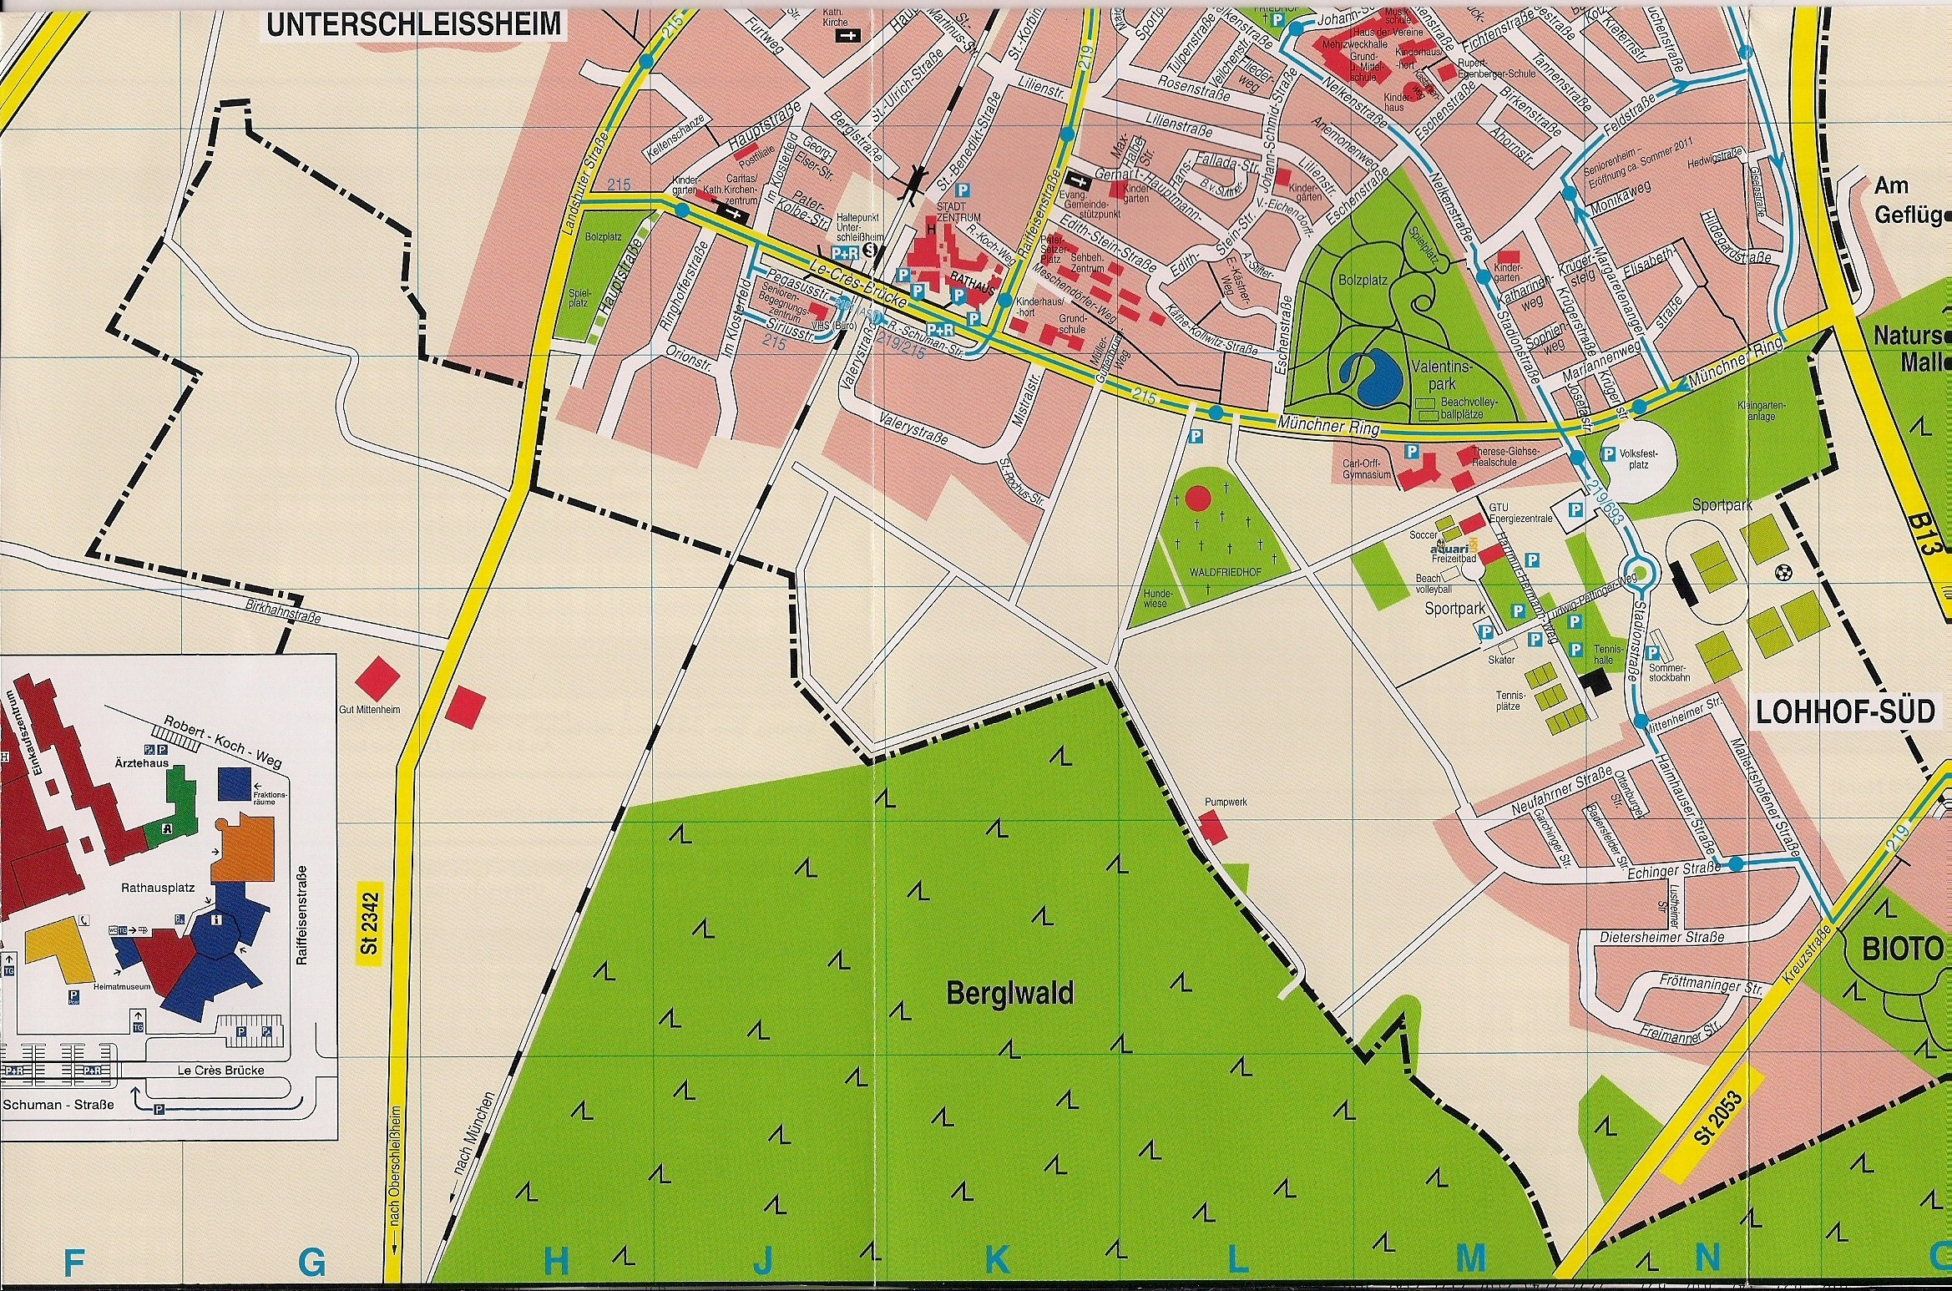
Interaktive Demenzberatung für pflegende Angehörige
“Seniorenberatung Online”, P. Wagner (DiplPsych), Valerystr.96, D-85716 Unterschleißheim, Tel. (089) 321 58 775
www.seniorenberatung-online.de
Die internetgestützte Demenzberatung der „Seniorenberatung Online“
„Demenz – Stadtplan" von Unterschleißheim Eine statistisch begründete Schätzung von Demenzerkrankungen in Unterschleißheim
Zusammenfassung : - Nach derzeitiger Schätzung muss man in Unterschleißheim von über 400 Demenzfällen und etwa 100 Neu- Erkrankungen jährlich ausgehen. Es sind fast doppelt so viele Frauen betroffen als Männer. - Im Ortsteil Lohhof dürften die meisten Demenzerkrankungen zu finden sein, gefolgt von den Ortsteilen Unterschleißheim und Hollern. - Im Jahr 2020 – ist mit einer Verdoppelung der Demenzerkrankungen bei den über 80jährigen zu rechnen. - Auf die ausländischen Bevölkerungsgruppen entfallen etwa 7 Prozent oder 33 Fälle aller Demenzerkrankungen
Inhauser Innhauser Moos
Unterschleißheim
Hollern
Lohhof
Riedmoos

Slide 2
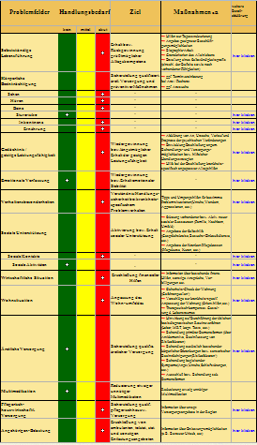
Der DEMENZ-Kompass - ein Entlastungsangebot für pflegende Angehörige
Tabu-Thema „Demenz“ : Krisensituation „Häusliche Pflege“
Der größte Teil der Demenzkranken wird in der eigenen Wohnung von Angehörigen versorgt – eine Aufgabe, die in aller Regel schwerste Belastungen und Probleme mit sich bringt.
Viele Angehörige kommen an ihre körperlichen und seelischen Grenzen, können nicht mehr schlafen, fühlen sich alleingelassen und werden oft selber krank.
Hinzu kommt, dass nur ein kleiner Bruchteil der pflegenden Angehörigen überhaupt Unterstützungsdienste in Anspruch nimmt.
Die Organisation der Betreuung und Pflege demenzkranker Menschen in der eigenen häuslichen Umgebung stellt eine kräfteraubende Daueraufgabe dar.
Das gilt v.a. auch für die fortwährende Neuanpassung an die ständig wechselnden Erfordernisse des mehrjährigen Krankheitsverlaufes.
Immer wieder treten neue Probleme auf und müssen bewältigt werden. Bei all dem den Überblick nicht zu verlieren ist oft extrem schwer. Viele Pflegende werden selber krank, geraten in die soziale Isolation oder fühlen sich ausgegrenzt.
Vor diesem Hintergrund kann der „Demenz-Kompass“ der Seniorenberatung Online als fragebogenbasierte Online-Hilfe Unterstützung und Entlastung bieten.
Der Demenz-Kompass – kostenfrei und anonym nutzbar – - ist eine konkrete Orientierungshilfe bei der Organisation der individuellen Betreuung und Pflege dementiell erkrankter Menschen und kompetente Hilfestellung z.B. bei der Suche nach Pflegediensten und Heimplätzen, bei Fragen der Tages- strukturierung, Beschäftigung, Wohnungsanpassung, Betreutem Urlaub, rechtlichen und finanziellen Unterstützungsmöglichkeiten usw. (s. Abb. unten)
- erlaubt eine erste Einschätzung des individuellen Hilfebedarfes und ordnet ihn nach Handlungsdringlichkeit analog den Ampelfarben rot, gelb und grün ,
- gibt weiterführende Handlungshinweise zu den wichtigsten Problemfeldern auf einer zusammenfassenden individuellen Ergebnisprofil-Seite (s. Abb. rechts).
Ergebnis-Profil
Maßnahme Empfehlungen z.B.:
Besuchs-, Einkaufshilfen am Ort
Betreuungsgruppen am Ort
Angehörigen Gesprächs- kreise
Angebote zu Betreutem Urlaub
Maßnahme-Empfehlungen z.B.:
Anleitung zu einem Sicherheits-Check der Wohnung
Vorschläge zu einer bedürfnisgerechten Anpassung der Wohnung
Der interaktive Demenz-Kompass kann online aufgerufen werden unter www.seniorenberatung-online.de/Demenzkompass.html
Darüber hinaus steht ein Zugang zu begleitender Telefon- bzw. E-Mail-Beratung bereit.

